Slide 1
PROTECCIÓN DE GENERADORES

Slide 2
Protección del generador
Objetivos
Describir el diseño del generador, conexiones, y puesta a tierra
Discutir la protección contra fallas en el estator y fallas en el rotor del generador.
Describir la protección del generador contra condiciones de funcionamiento anormales

Slide 3
=
DISEÑO DEL GENERADOR, CONEXIONES
Y FORMAS DE PUESTA A TIERRA

Slide 4
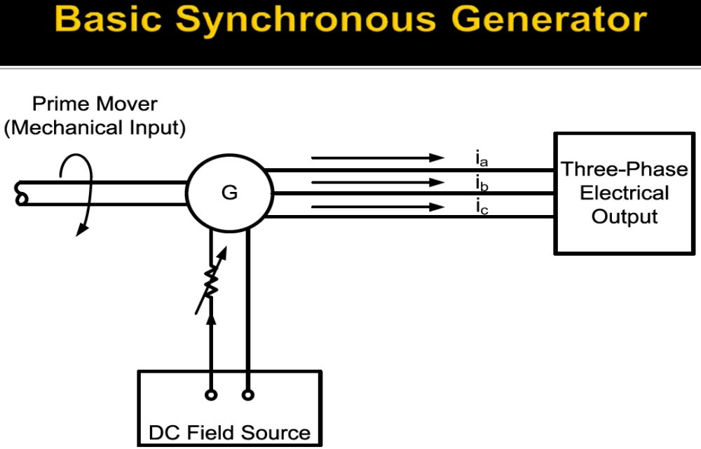

Slide 5
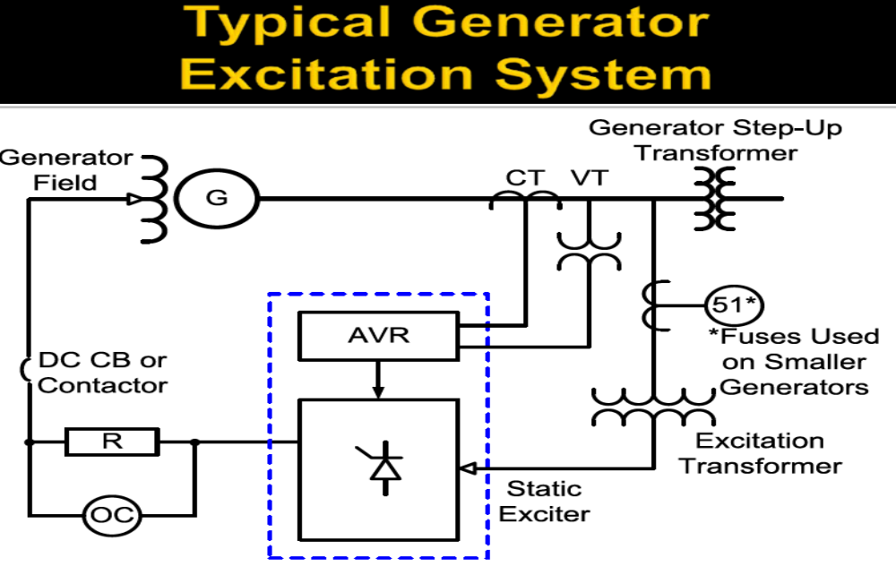

Slide 6
Componentes principales del generador
Estator
  Núcleo Laminado
  Bobinado
Rotor
  Eje
  Polos
Anillos colectores

Slide 7
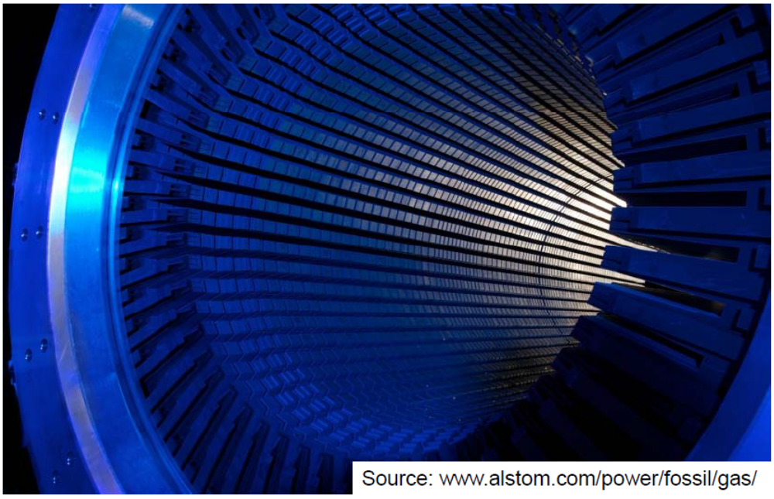
NÚCLEO DEL ESTATOR
NÚCLEO DEL ESTATOR

Slide 8
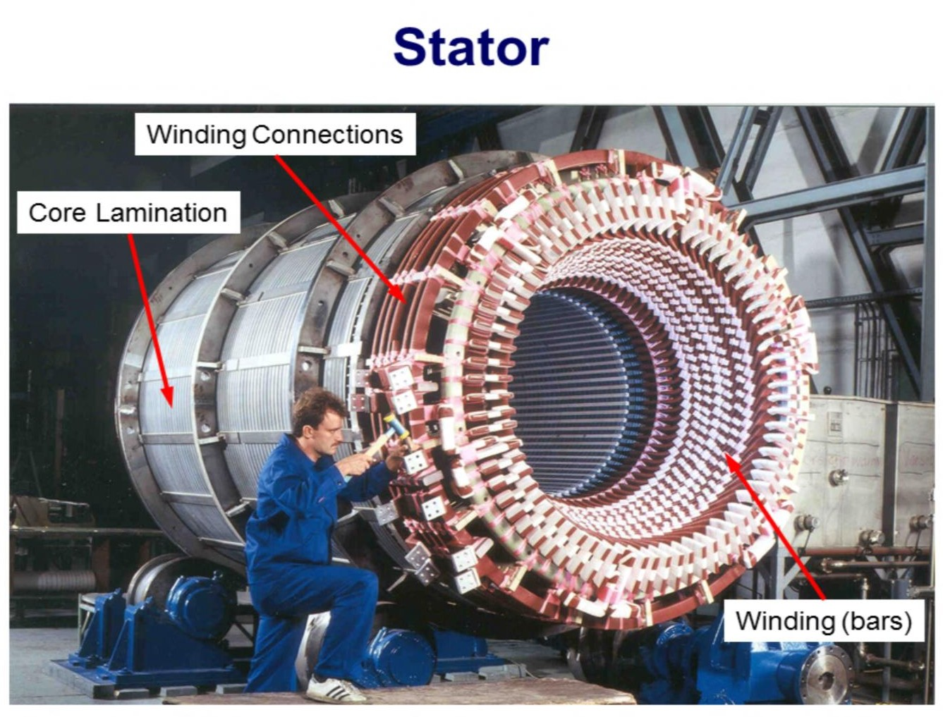
ESTATOR (NÚCLEO + ARROLLAMIENTO)

Slide 9
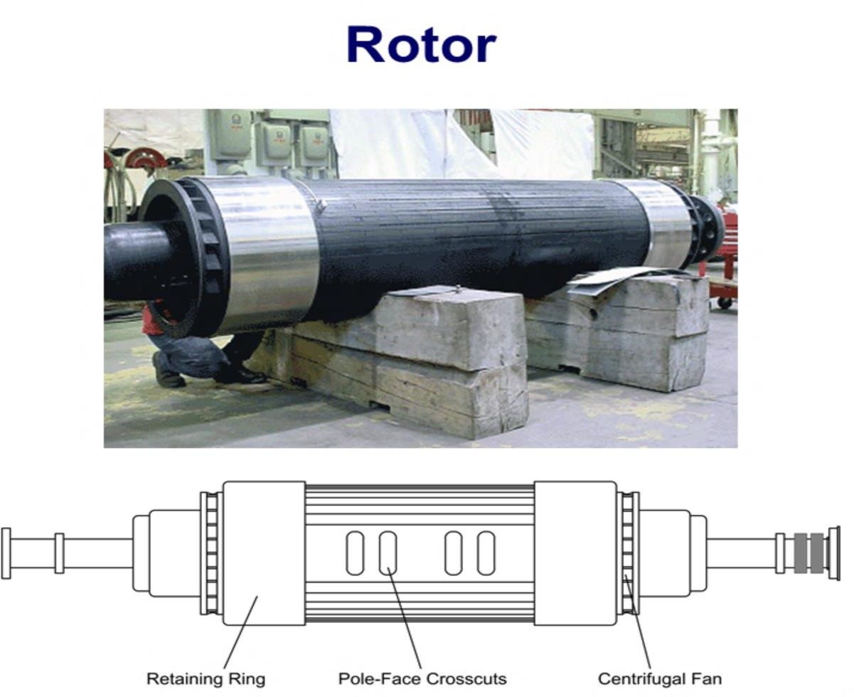

Slide 10
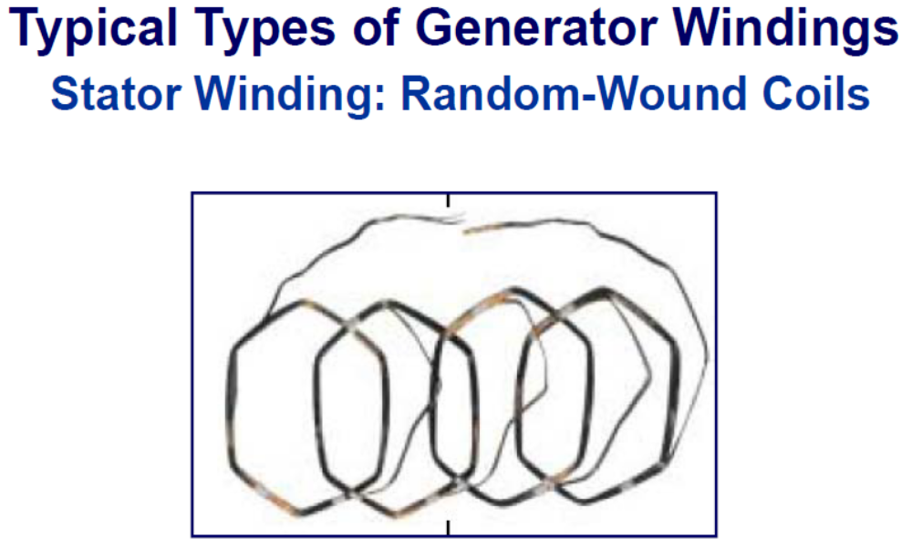

Slide 11
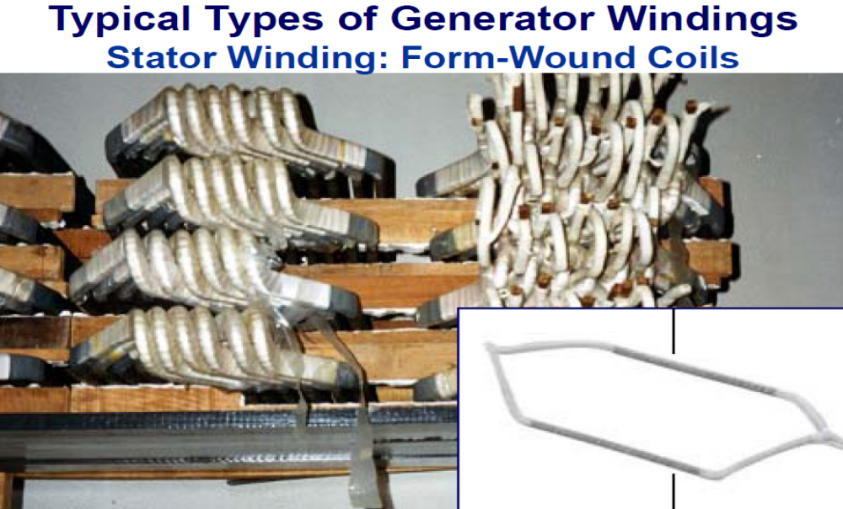

Slide 12
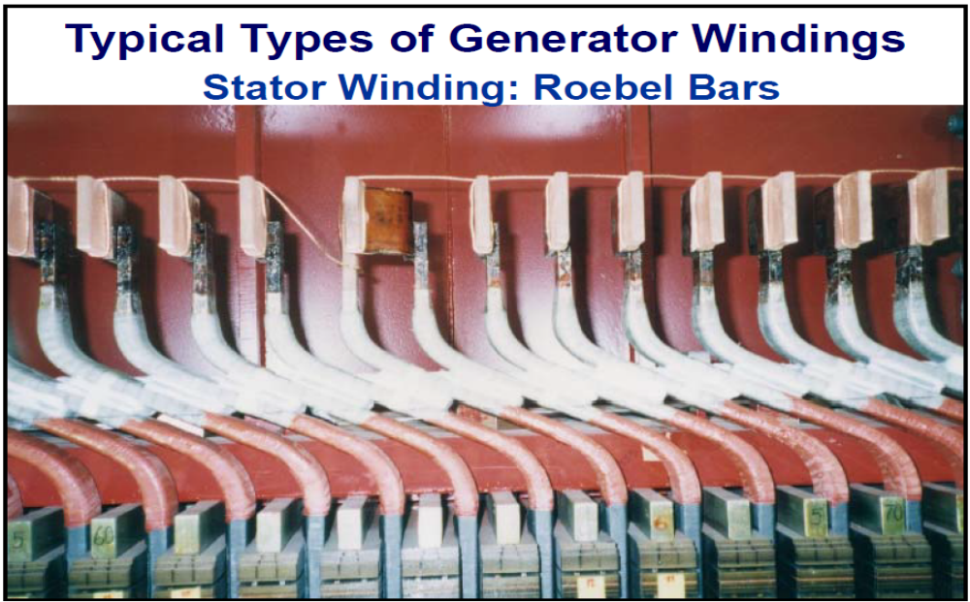

Slide 13
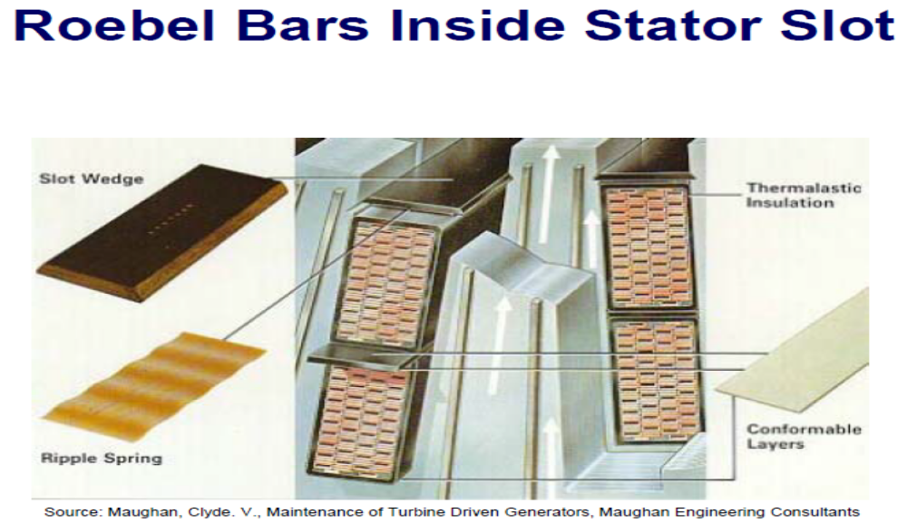

Slide 15
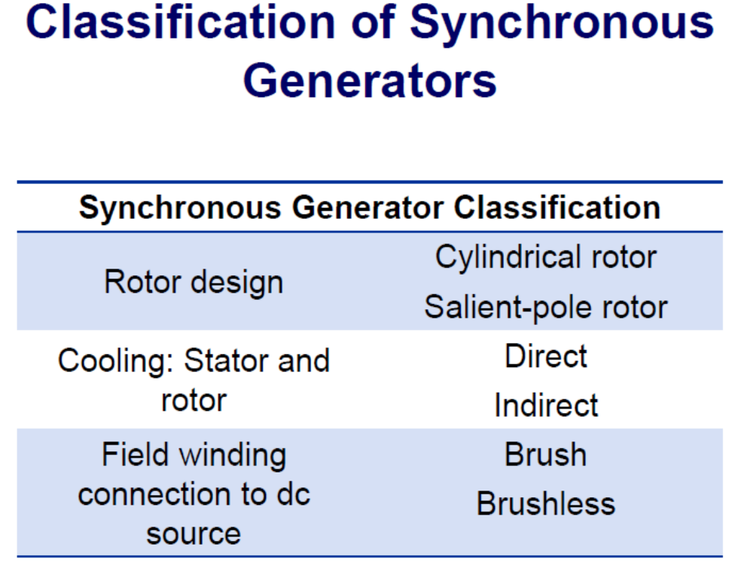

Slide 16
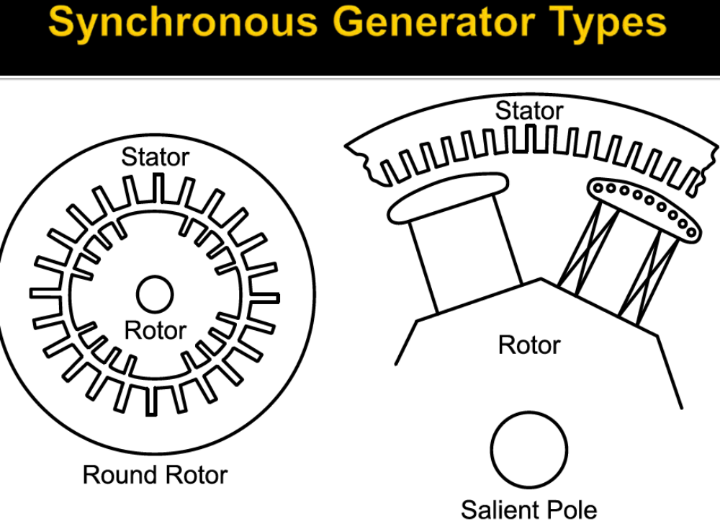
DISEÑO DEL ROTOR

Slide 17
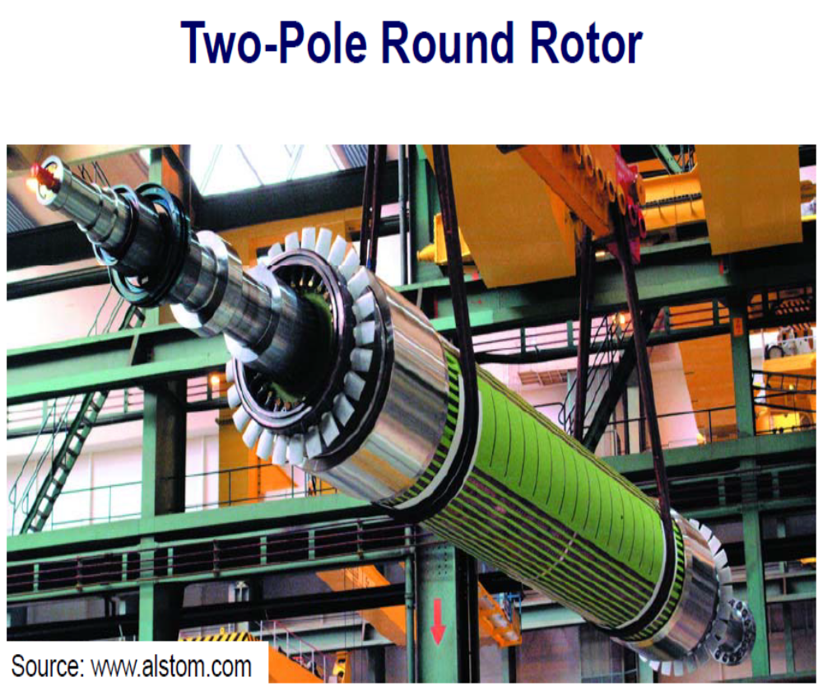

Slide 18
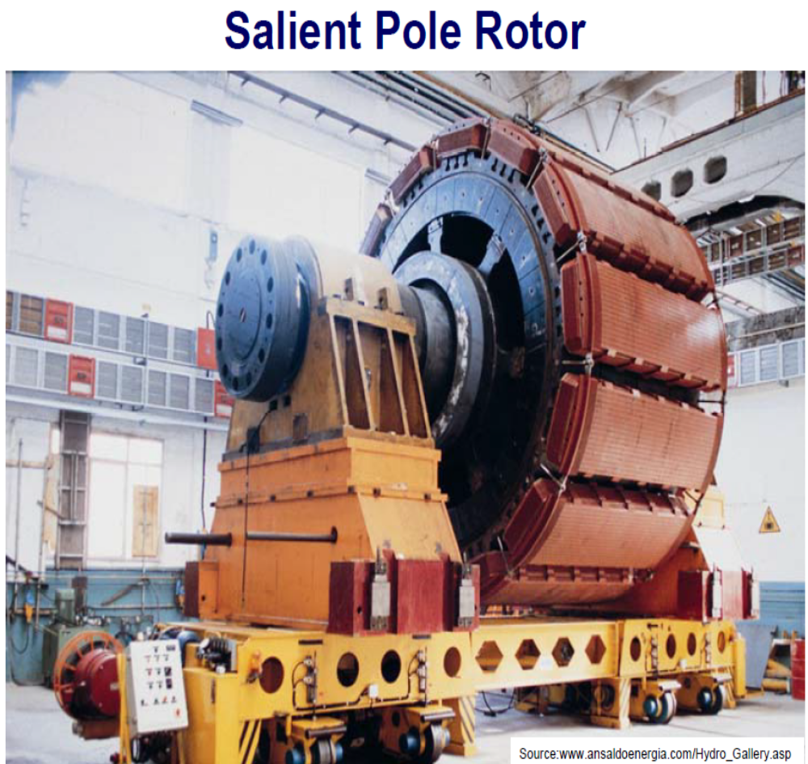
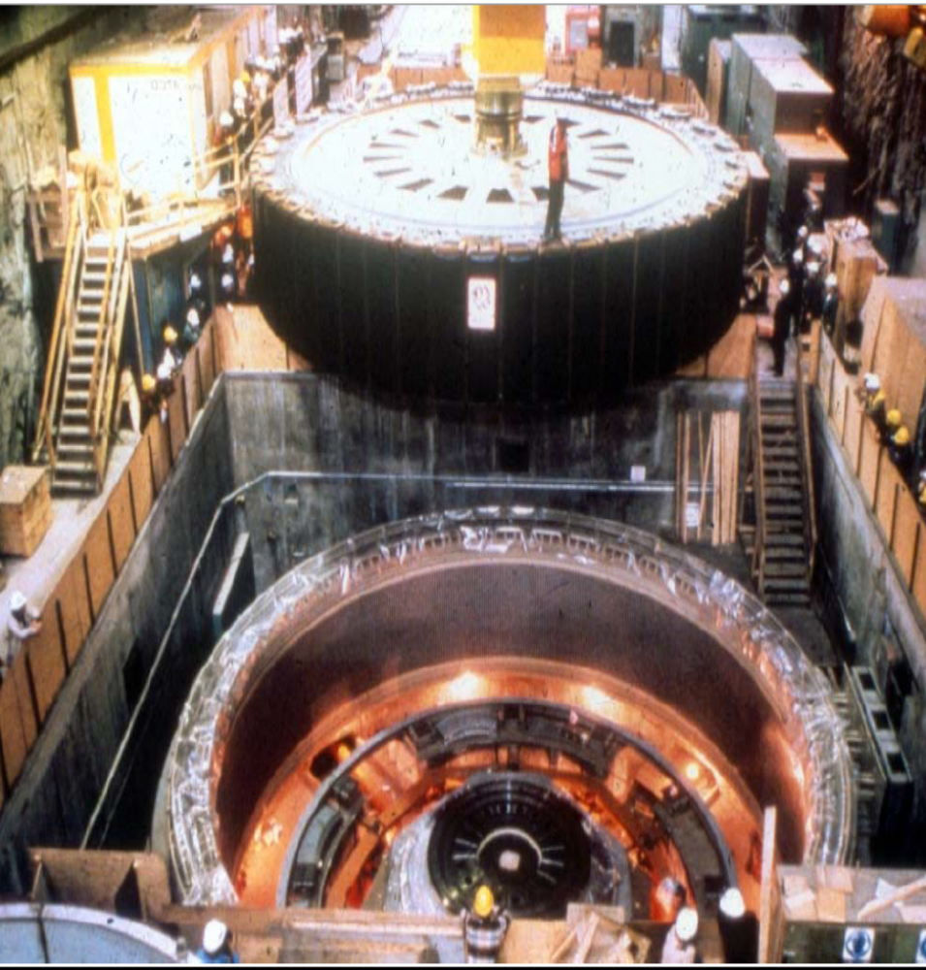

Slide 19
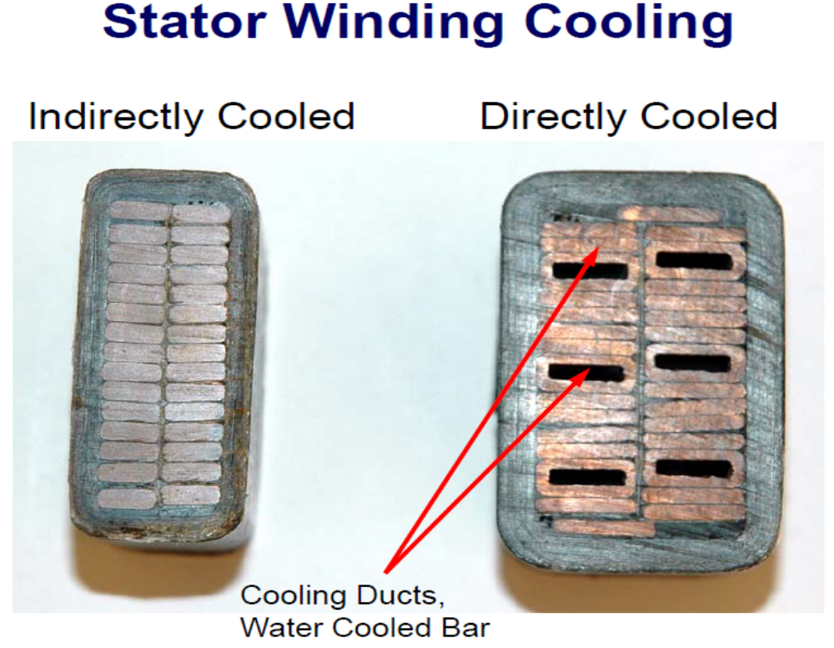

Slide 20
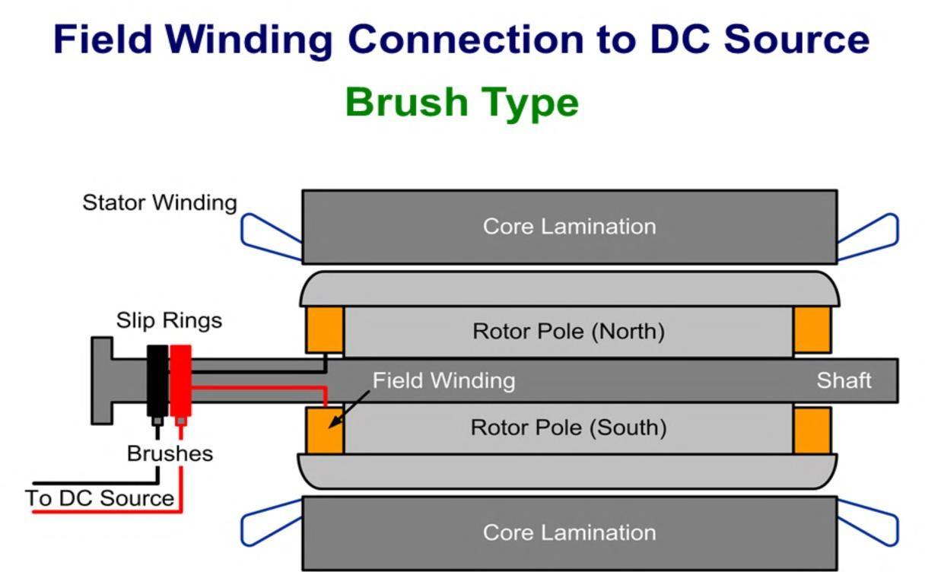
Conexión del Arrollamiento de Campo a la Fuente de DC
Tipo escobillas

Slide 21
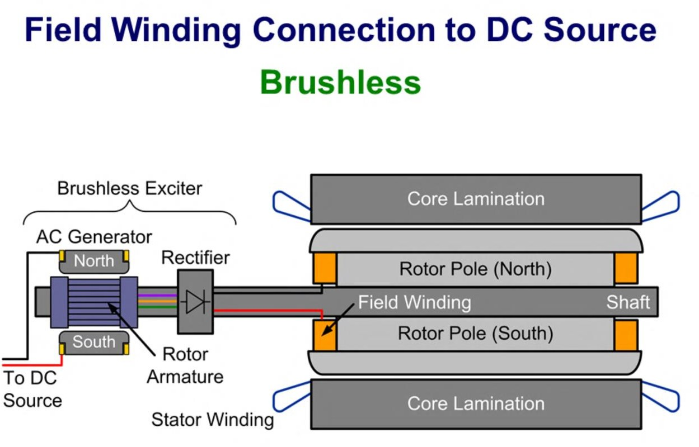
Conexión del Arrollamiento de Campo a la Fuente de DC
Sin Escobillas

Slide 22
Curvas de Capabilidad del Generador

Slide 23
Definición de la capacidad del generador
Curva proporcionada por el fabricante del generador
Define los límites de funcionamiento del generador durante condiciones estables
Supone que el generador está conectado a un bus infinito
Los límites están influenciados por:
    Voltaje en terminales
    Refrigerante
    Construcción de generador

Slide 24
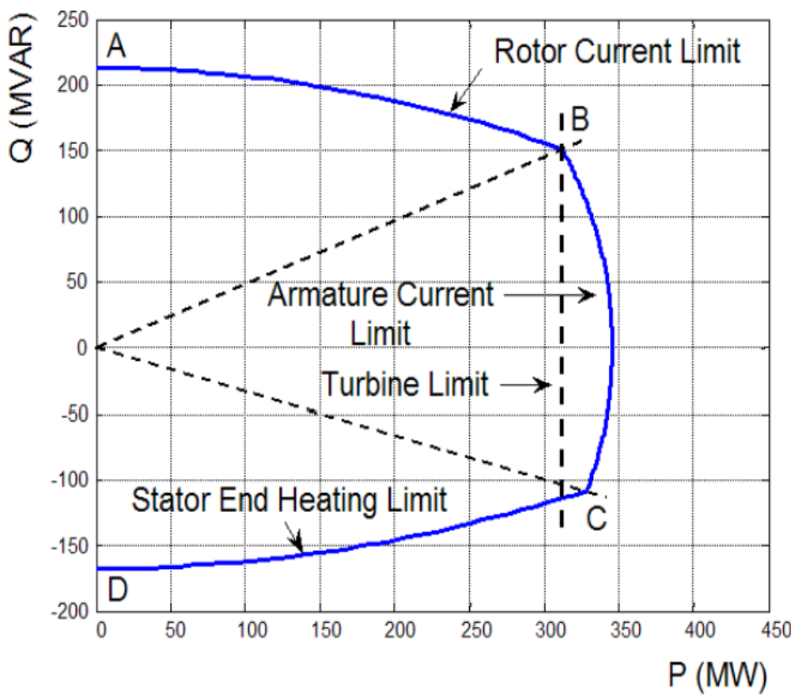
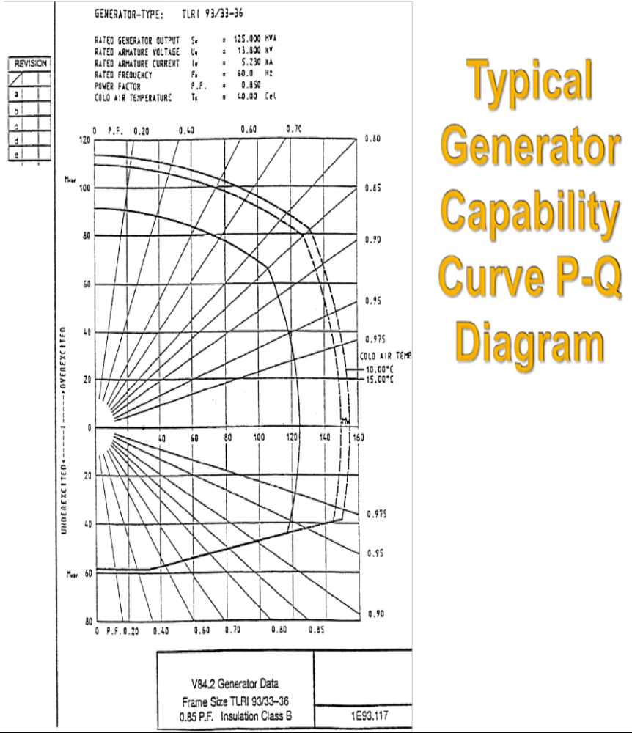
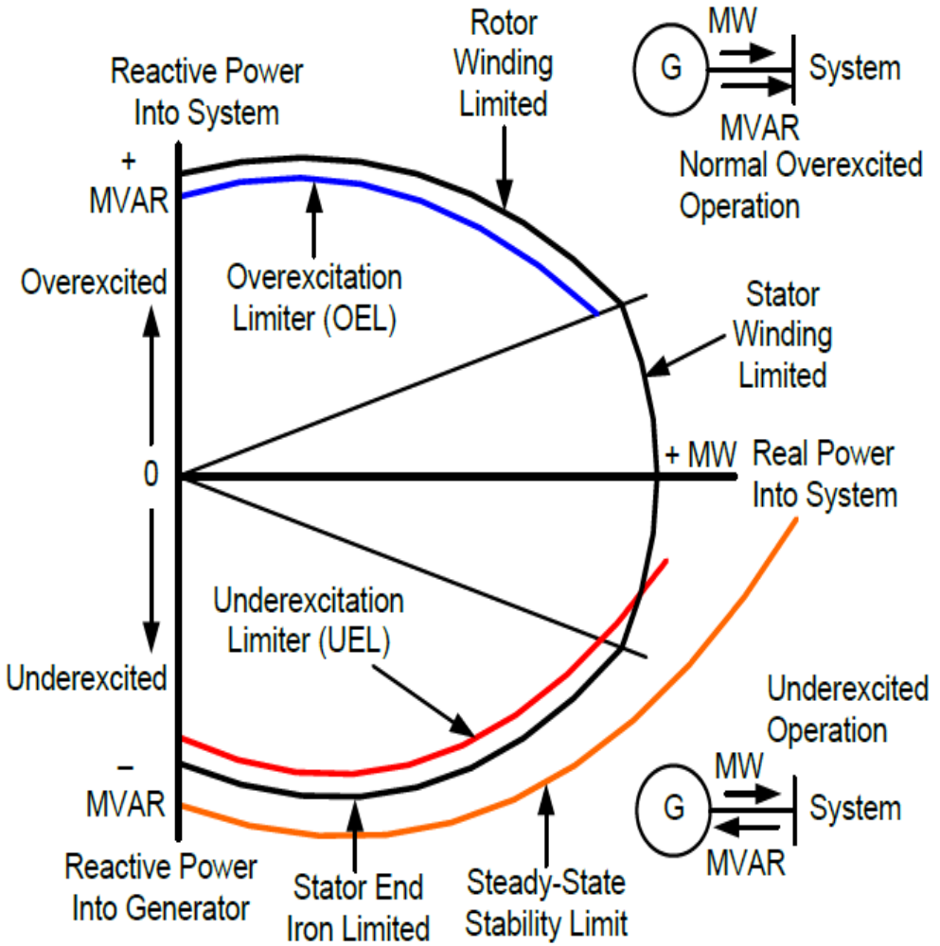
Curva de Capabilidad del generador para un
Generador de Rotor Cilíndrico

Slide 25
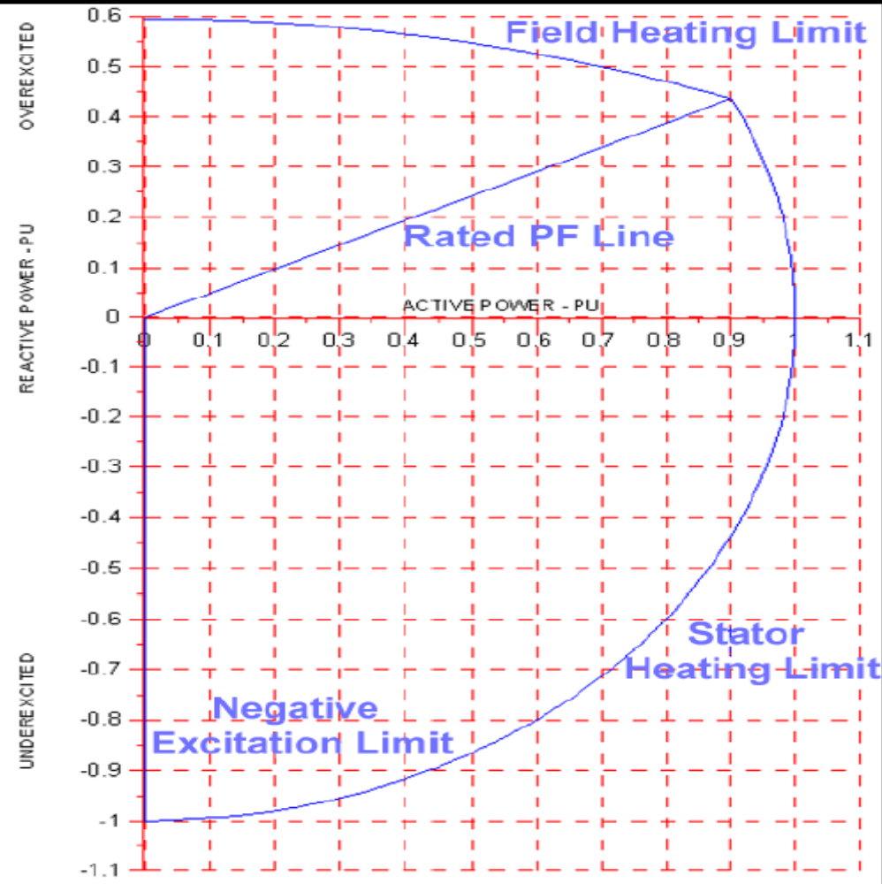
Curva de Capabilidad del generador para un
Generador de Rotor de Polos Salientes

Slide 26
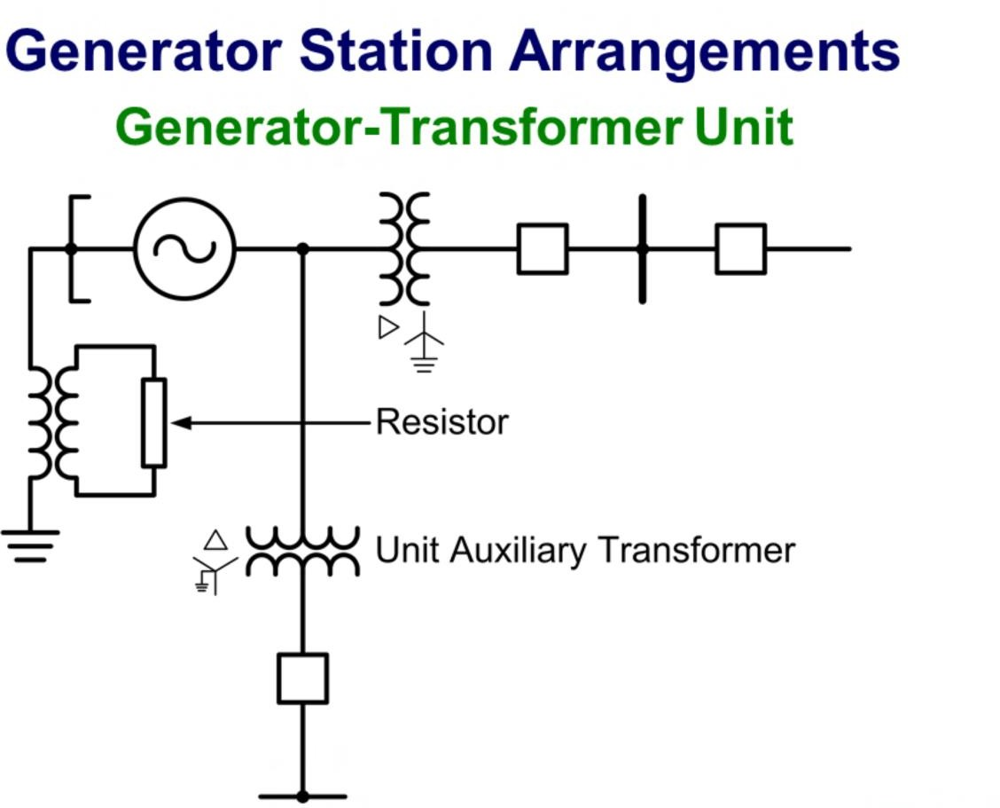
CONEXIONES DEL GENERADOR EN LA CENTRAL UNIDAD GENERADOR-TRANSFORMADOR

Slide 27
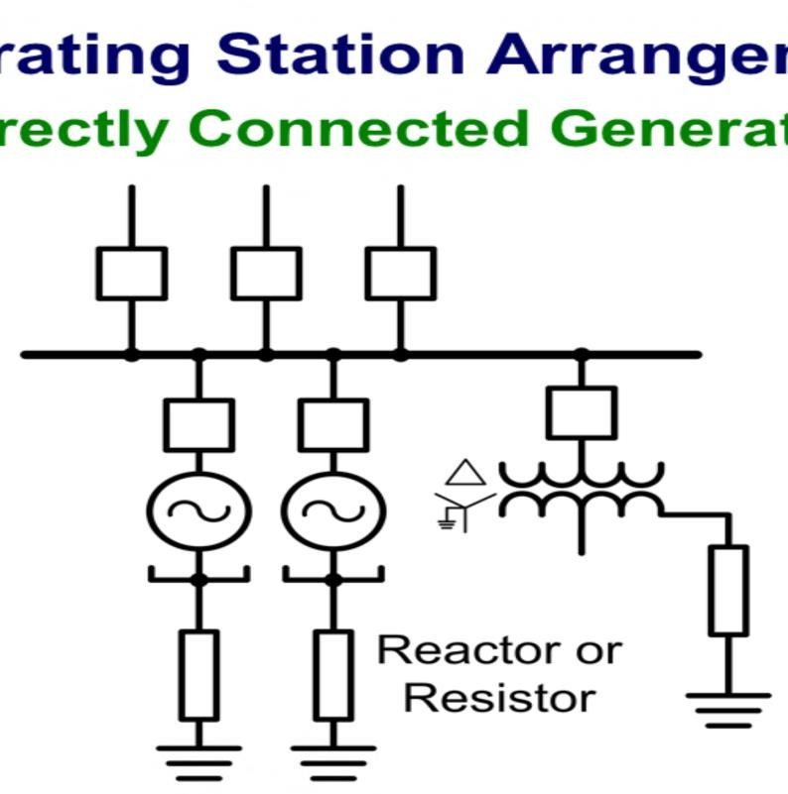
CONEXIONES DEL GENERADOR EN LA CENTRAL
GENERADOR CONECTADO DIRECTAMENTE

Slide 31
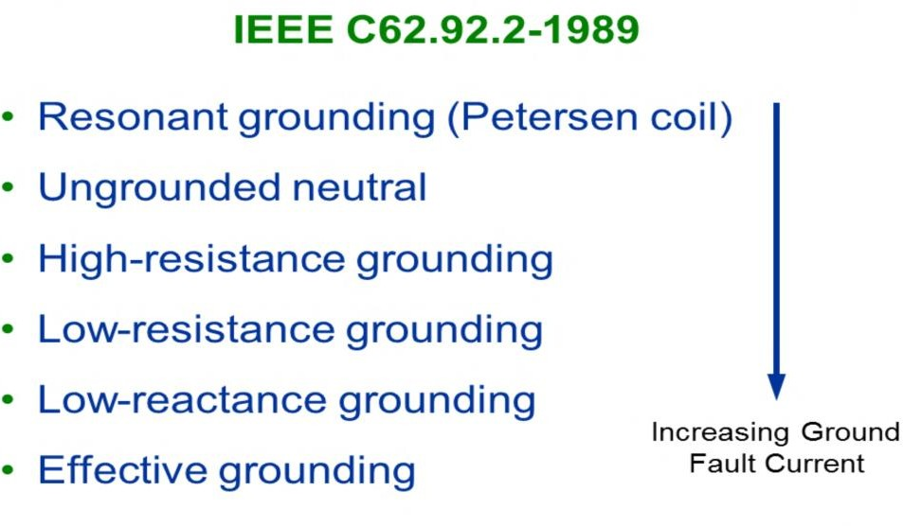
Se incrementa la Corriente de Falla a Tierra

Slide 32
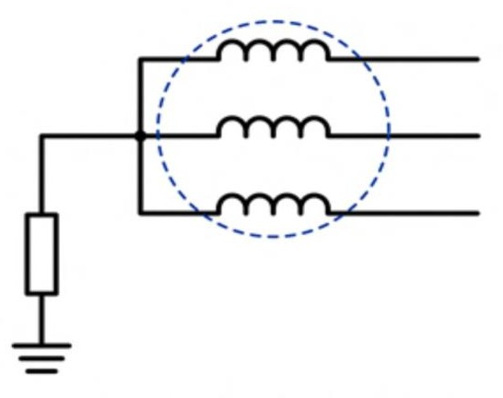
Por qué Conectar a Tierra el Generador ?
Minimizar el daño por fallas a tierra internas
Limitar la tensión mecánica por fallas a tierra externas
Limitar las sobretensiones temporales/ transitorias
Permitir la detección de fallas a tierra
Se puede coordinar la protección del generador con otros requisitos del equipo

Slide 33
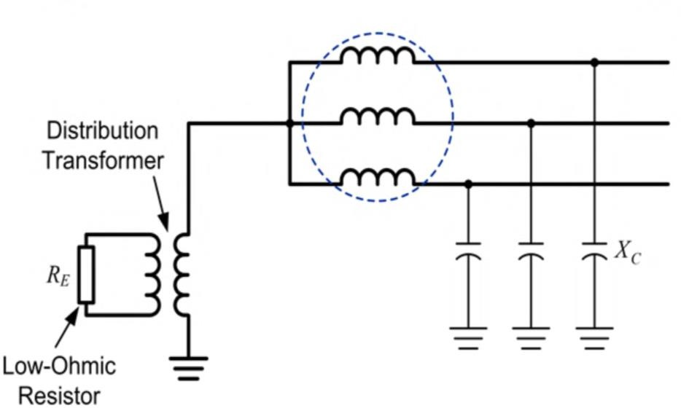
Conexión a tierra de alta resistencia
La resistencia de bajo valor está conectada al secundario del transformador de distribución
El valor de la resistencia se selecciona para limitar las sobretensiones transitorias
Corriente de falla monofásica a tierra: 5 a 15A

Slide 34
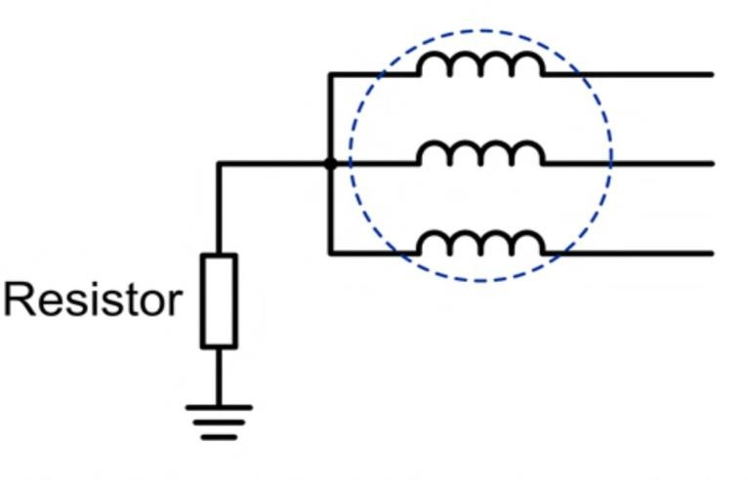
Conexión a tierra de Baja Resistencia
Limita la
corriente de falla a tierra a cientos de
amperios para permitir la selectiva
y sensible
operación de la protección
Sobretensiones transitorias bajas

Slide 35
PUESTA A TIERRA DIRECTA
Una conexión a tierra de baja impedancia donde: X0 / X1 ≤ 3 y R0 / X1 ≤ 1
La corriente de falla a tierra es alta
Bajas sobretensiones temporales durante fase a tierra

Slide 36
Tipos de inestabilidad
Estado estable
Transitorio
Dinámico

Slide 40
Ocurre cuando el control AVR de acción rápida amplifica en lugar de amortiguar pequeños oscilaciones de MW
Es más probable que ocurra cuando los generadores están alejados de los centros de carga
El estabilizador del sistema de potencia (PSS) amortigua oscilaciones

Slide 43
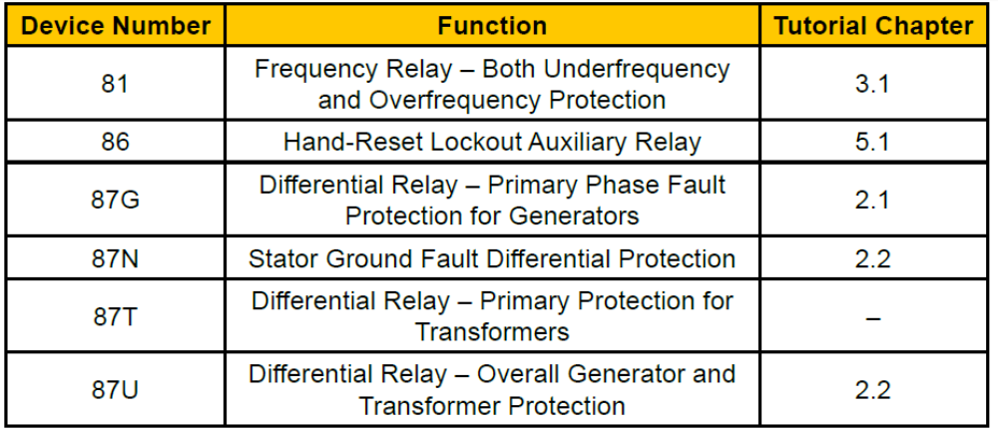

Slide 45
Tecnología de relés de protección de generador ha evolucionado de electromecánica discreta y relés estáticos a sistemas de protección multifunción digital
Con disponibilidad, rendimiento adicional, ventajas económicas y fiabilidad de sistemas digitales de protección multifunción, esta tecnología avanzada está incorporada en la mayoría de los nuevos esquemas de protección

Slide 46
En la mayoría de los casos, los nuevos generadores
protegido con uno de los siguientes:
MGPS dobles
MGPS único, posiblemente respaldado por relés de función única

Slide 47
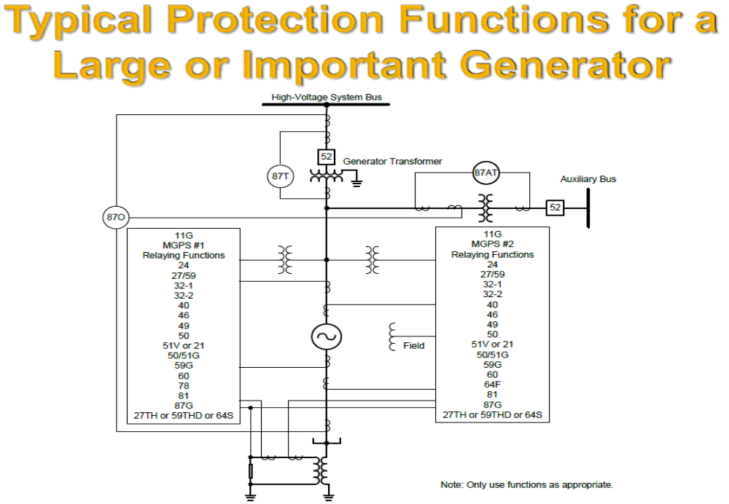

Slide 48
Generator Fault Protection
PORTECCIÓN CONTRA FALLAS
DEL GENERADOR

Slide 49
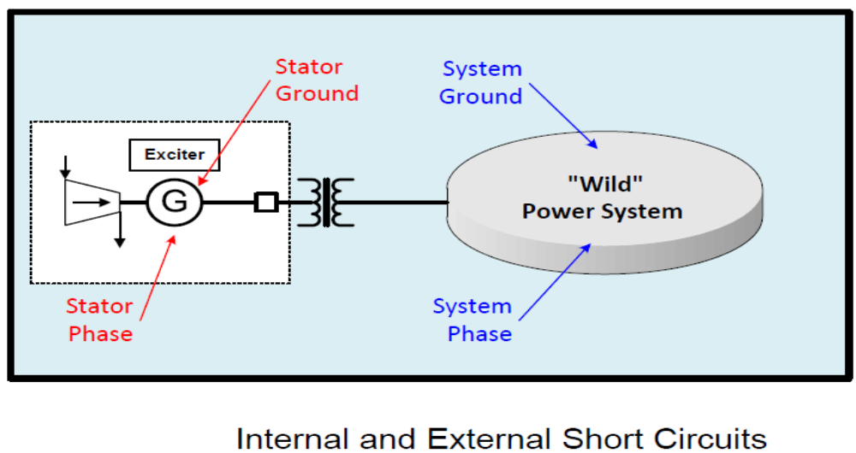
Descripción general de la protección del generador
Los generadores experimentan cortocircuitos y condiciones eléctricas anormales
Una protección adecuada puede mitigar el daño al máquina
Una protección adecuada puede mejorar la seguridad de generación
Protección del generador:
  Cortocircuitos en el generador.
  Fallas sin despejar en el sistema
  Las condiciones eléctricas anormales pueden ser causadas por el generador o el sistema
Cortocircuitos
    En el generador
      Fallas de fase
      Fallas a tierra
    En el sistema
      • Fallas de fase
      • Fallas a tierra

Slide 50
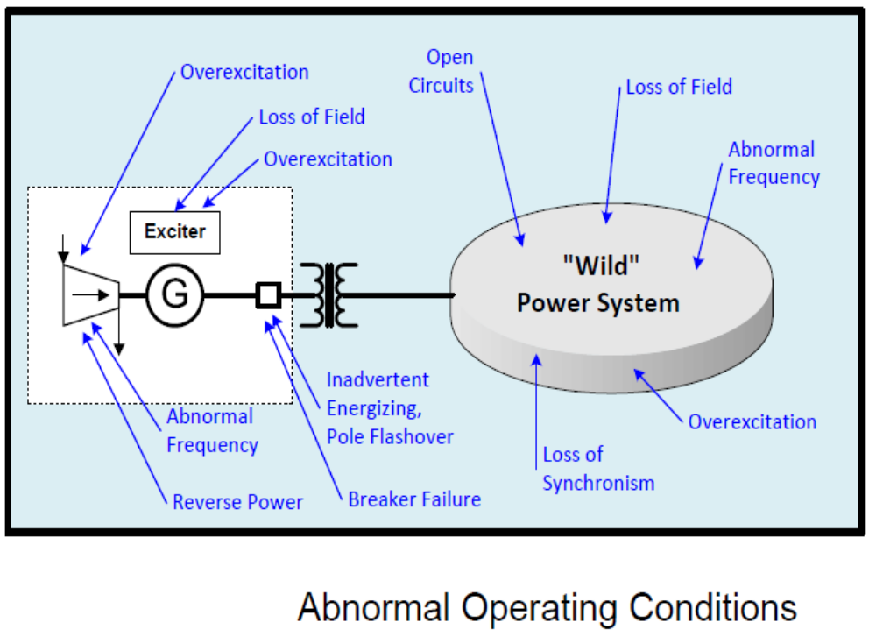
Descripción general de la protección del generador
Condiciones anormales de funcionamiento
Frecuencia anormal
Voltaje anormal
Sobreexcitación
Pérdida de campo
Pérdida de sincronismo
Energización inadvertida
Falla del interruptor
Pérdida de Prime Mover
Fusibles VT quemados
Circuitos/conductores abiertos
50

Slide 51
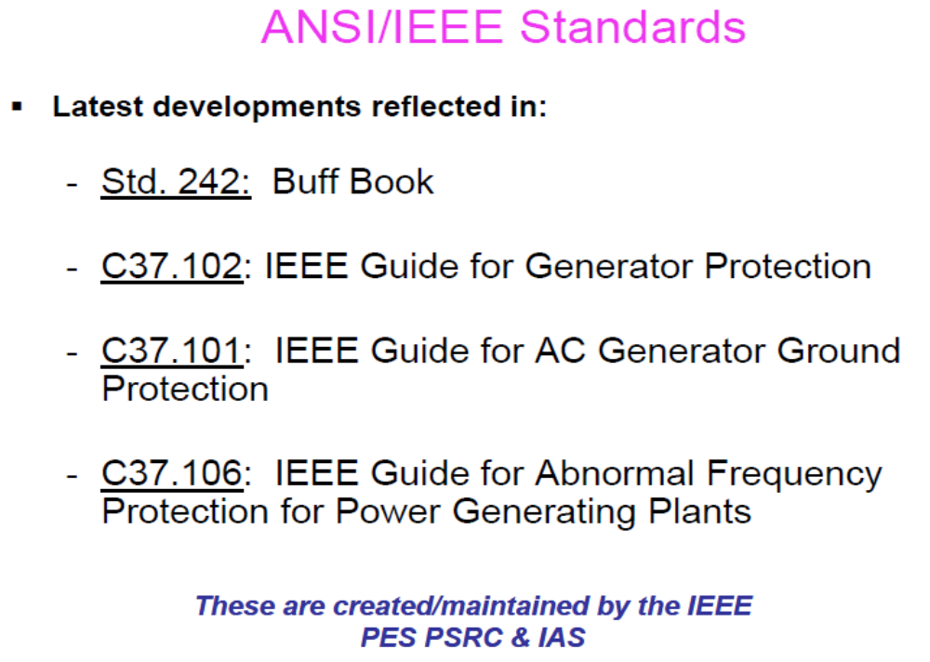

Slide 52
Protección contra Fallas del Generador
Fallas de fase del estator
Fallas a tierra del estator
Fallas de tierra de campo
Fallas externas (protección de respaldo)

Slide 53
Protección de Fallas de Fase del Estator
Protección de falla de fase
  Diferencial porcentual
  Diferencial auto-balanceada
Protección contra fallas entre espiras
- Fases divididas utilizando CTs individuales
Fases divididas utilizando CTs de balance de núcleo

Slide 54
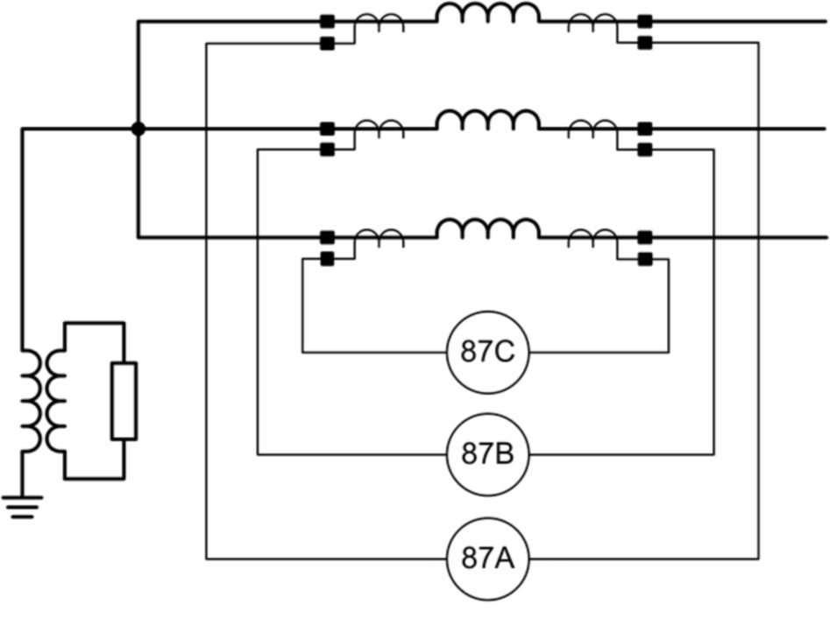
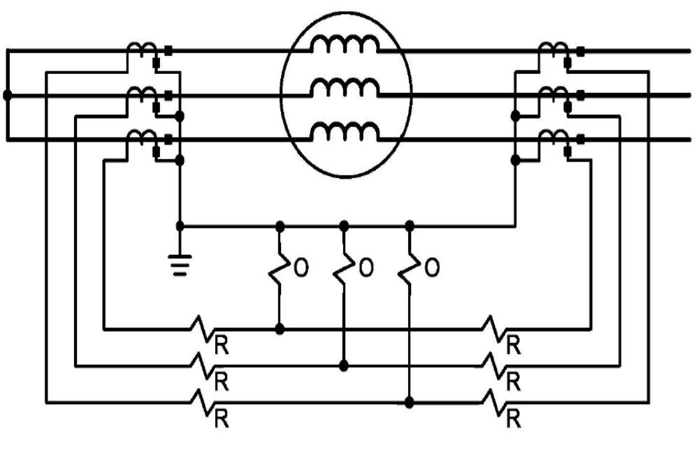
Protección de Fallas de Fase del Estator
- Diferencial porcentual (87G)

Slide 55
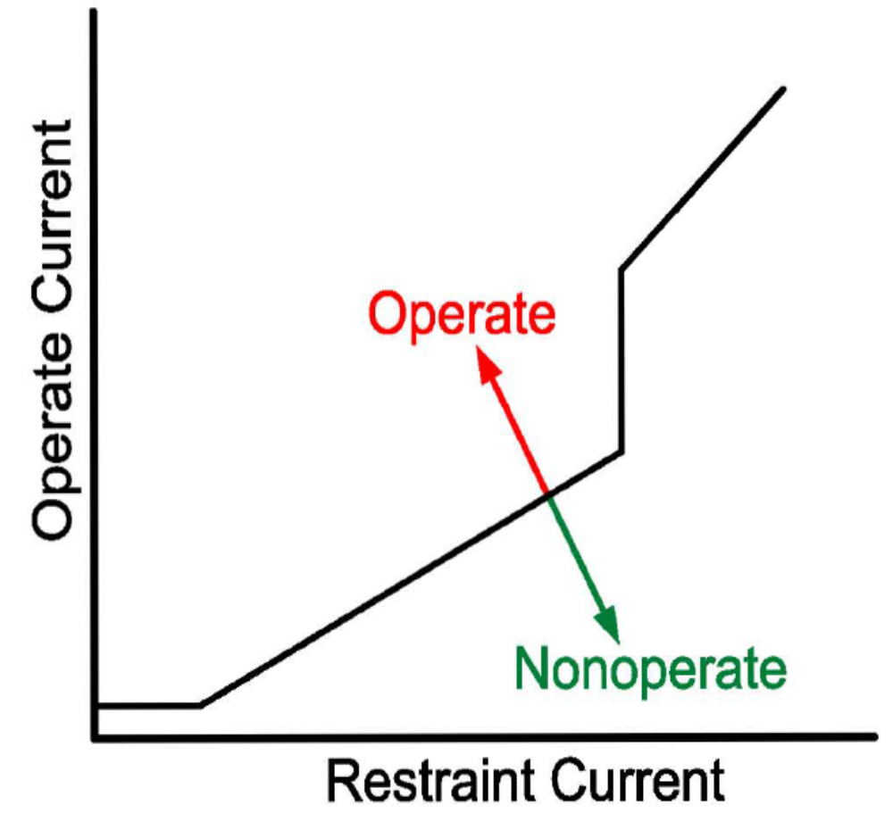
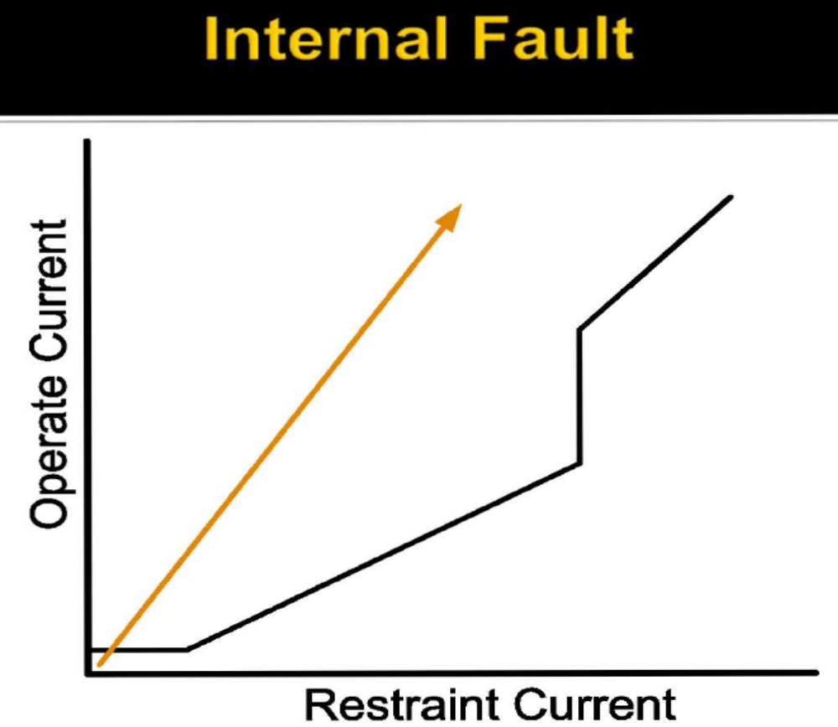
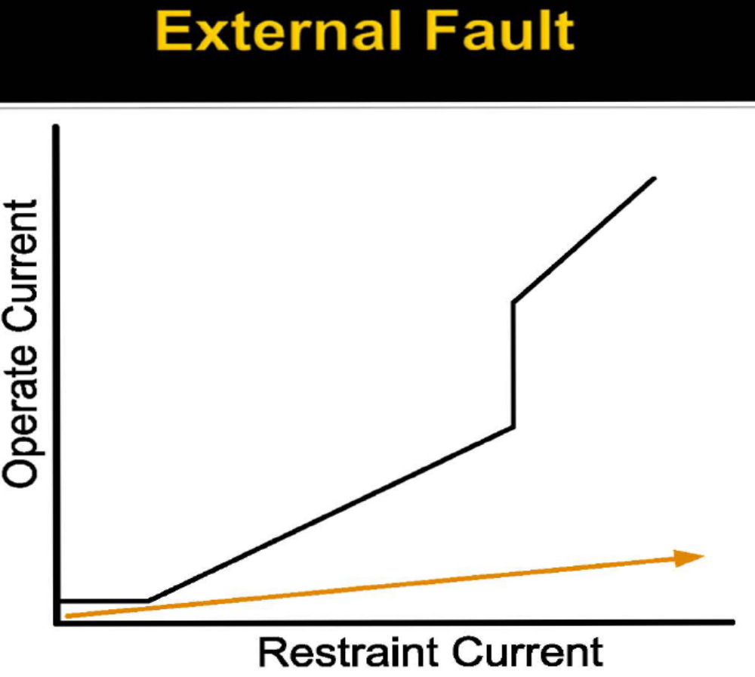
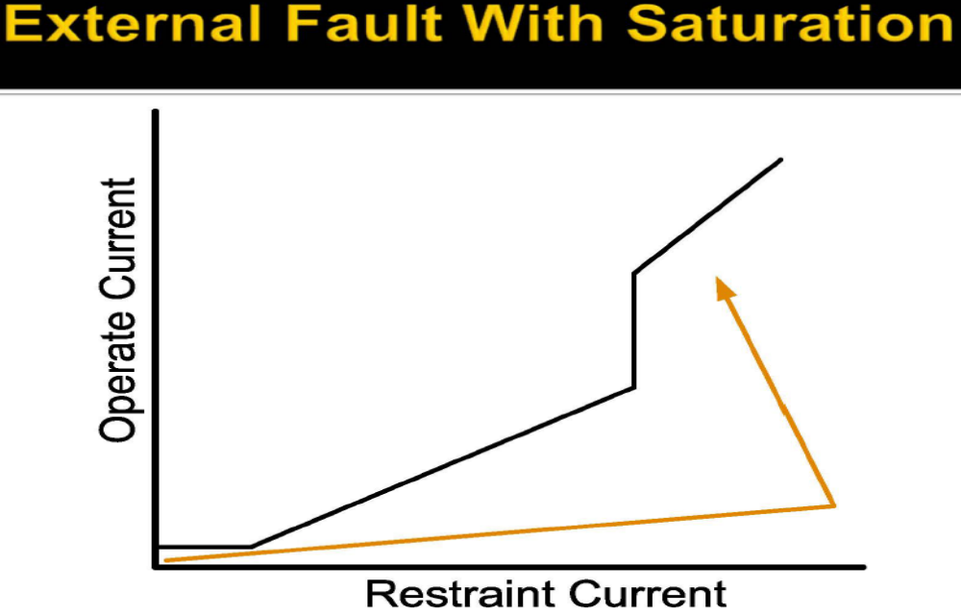
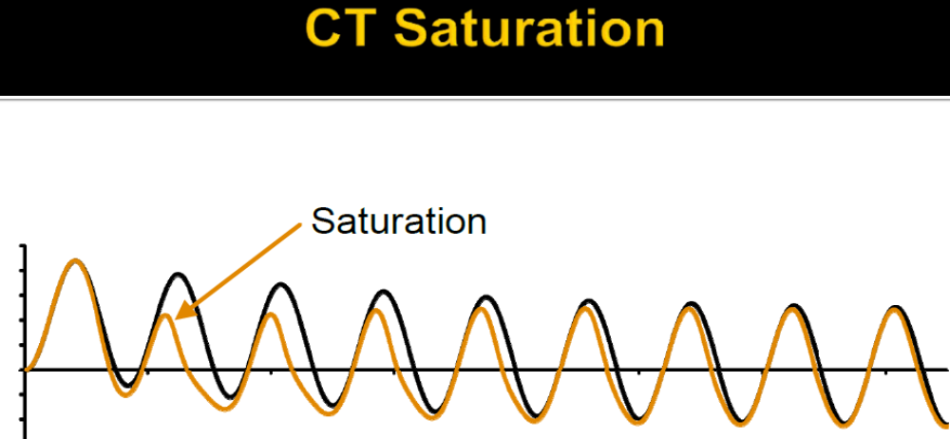

Slide 56
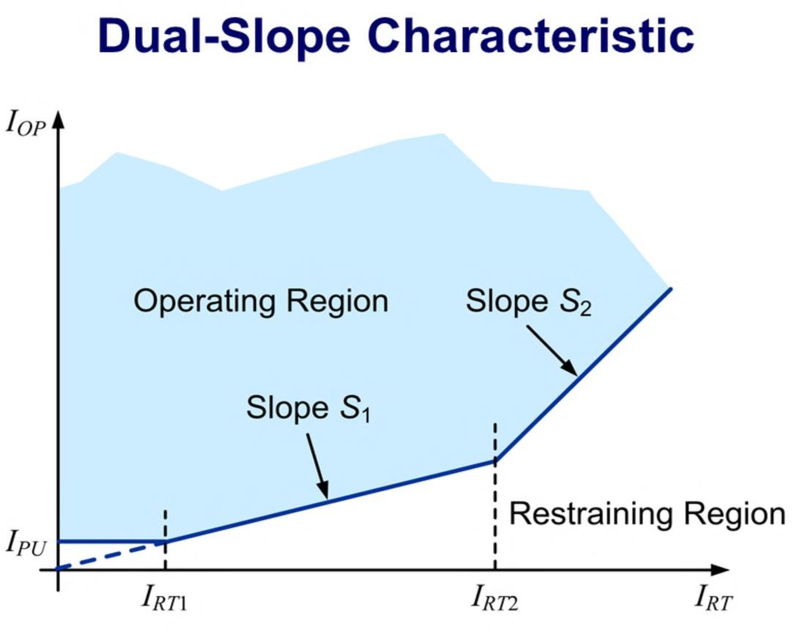
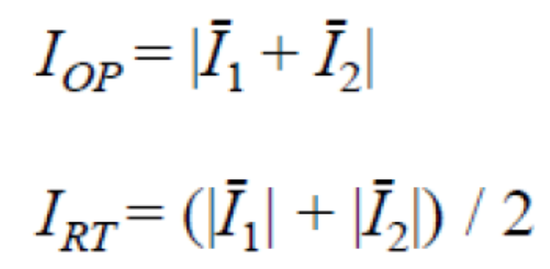
Característica de pendiente variable o doble
56

Slide 57
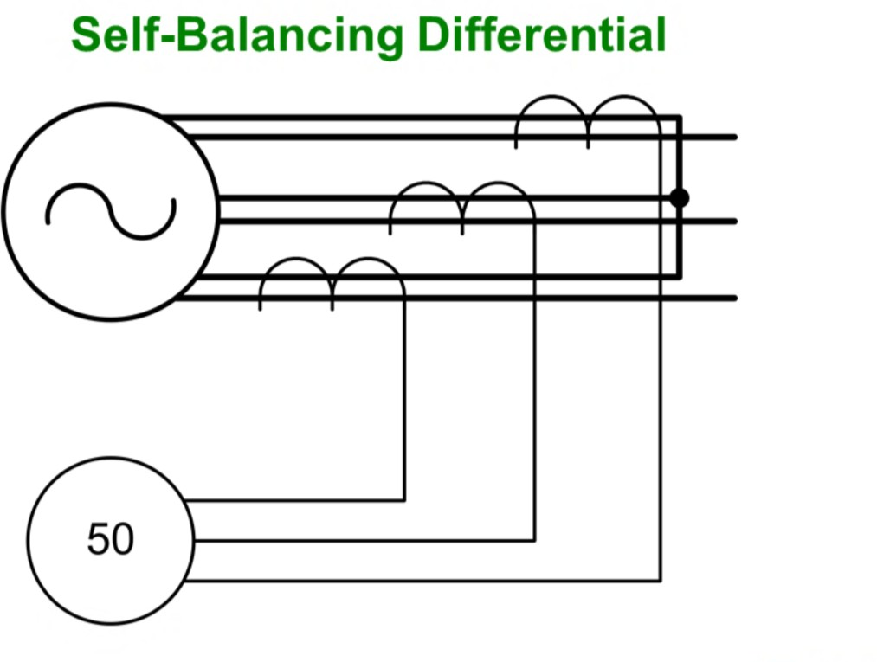
Protección de Fallas de Fase del Estator
- Diferencial auto-balanceada

Slide 58
Protección de Fallas Entre Espiras del Estator
La protección diferencial del estator no detecta fallas entre espiras
La corriente puede ser de 6 a 7 veces la nominal y puede dañar el estator
Hay que utilizar esquemas específicos de protección de fallas entre espiras para detectar y evitar daños
58
58

Slide 59
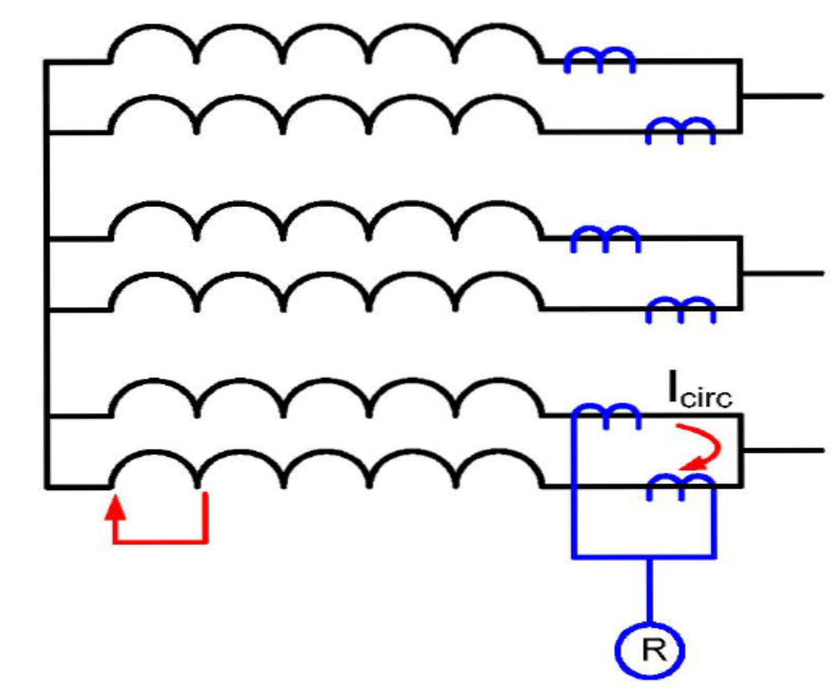
Protección de Fallas Entre Espiras del Estator
- Fases divididas utilizando CTs individuales

Slide 60
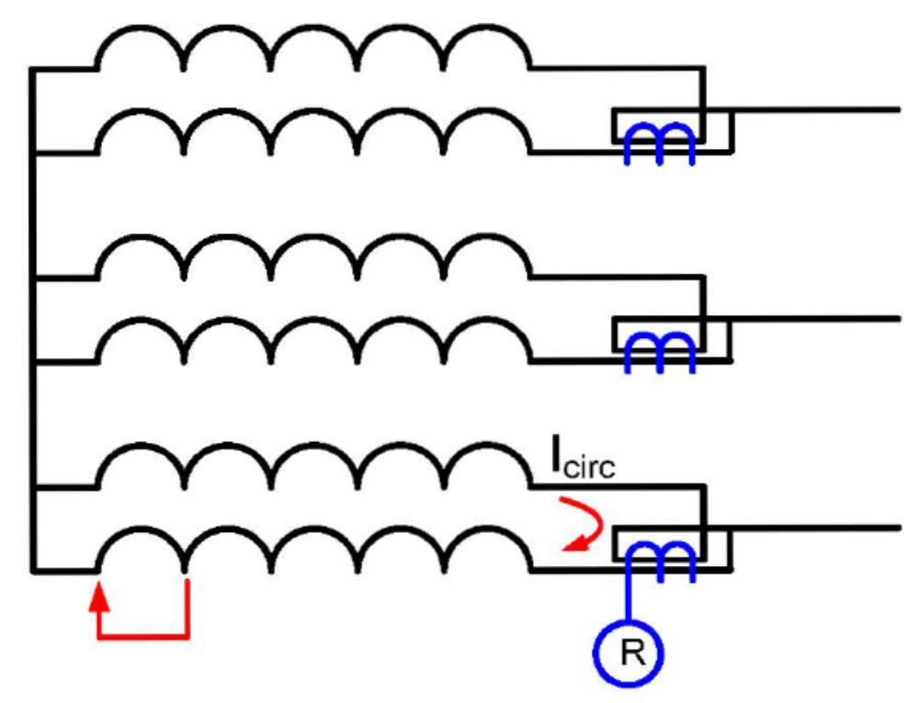
Protección de Fallas Entre Espiras del Estator
- Fases divididas utilizando CTs de balance de núcleo
60

Slide 61
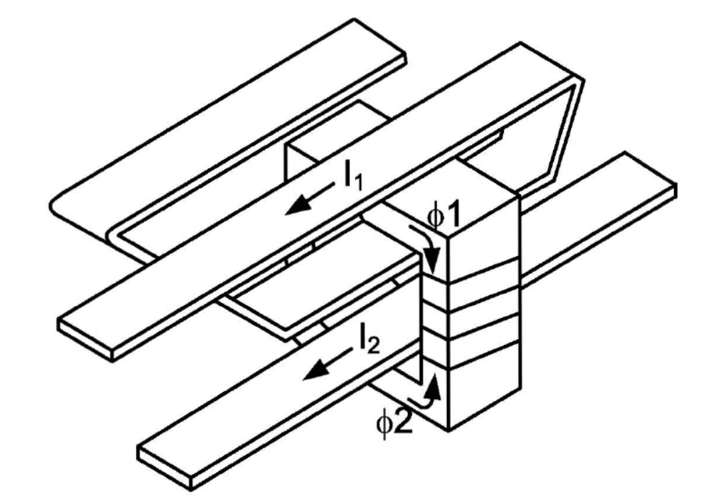
Protección de Fallas Entre Espiras del Estator
- CT de balance de núcleo de una ventana

Slide 62
Protección de Fallas Entre Espiras del Estator
- CT de balance de núcleo de una ventana
62

Slide 63
Protección de Fallas Entre Espiras del Estator
- Mediciones y Variaciones con Fase Dividida
Imperfección en la construcción del generador
Variaciones de temperatura
Conexiones de bobinado
Fallas externas
Voltaje en terminales y variaciones de carga
63
63

Slide 64
Protección de Fallas a Tierra del Estator
El método de conexión a tierra del neutro de generador determina su rendimiento para fallas a tierra
Sólidamente conectado a tierra
Baja impedancia
Alta impedancia
Conexión a tierra híbrida
Sin conexión a tierra
Generadores conectados a tierra de alta impedancia
Sobretensión de Neutro de frecuencia fundamental
Subtensión o diferencial de Tercer
Armónico
Inyección de Baja Frecuencia
Generadores con puesta a tierra de baja impedancia
Sobrecorriente de tierra
Sobrecorriente direccional de tierra
Protección de falla a tierra restringida (REF)

Slide 65
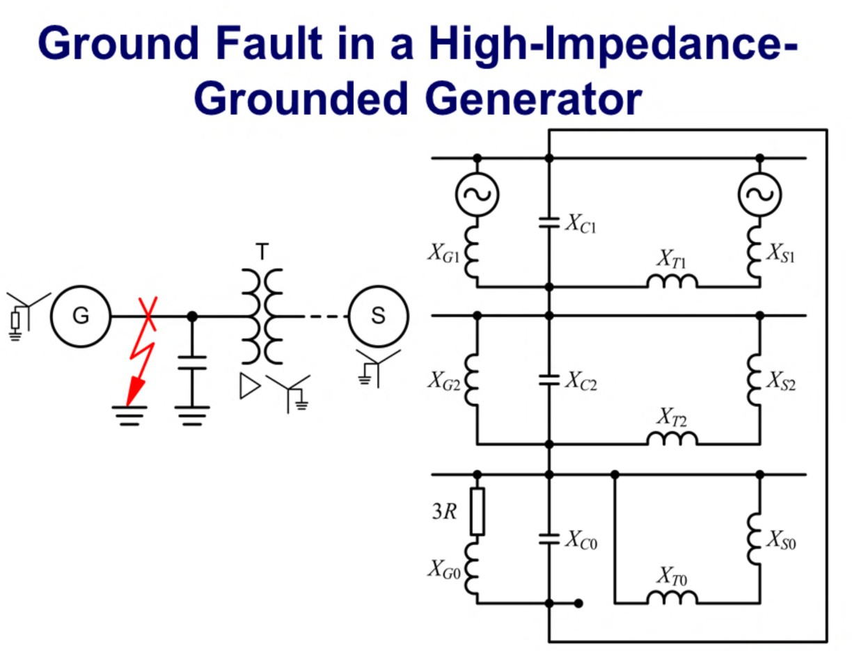
Falla a tierra en generador puesto a tierra a través de alta impedancia

Slide 66
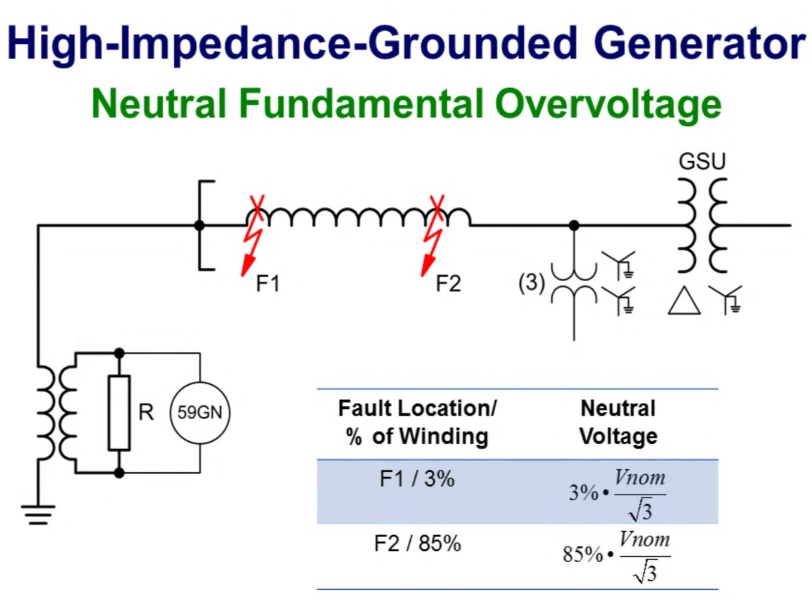
Generador con conexión a tierra de alta impedancia
Sobretensión fundamental de neutro (59GN)
59GN, sobretensión 3V0, cubre ≈ 95% del devanado
Sintonizado a la frecuencia fundamental
Debe funcionar correctamente de 10 a 80 Hz durante el arranque

Slide 67
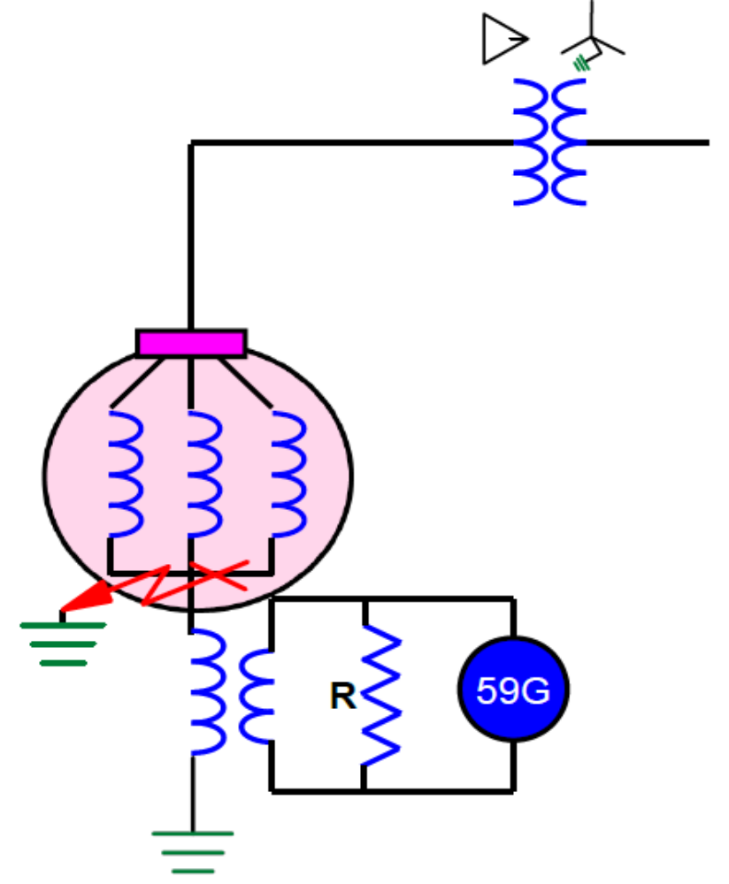
Generador con conexión a tierra de alta impedancia
Sobretensión fundamental de neutro (59GN)
El ultimo 5% -10% cerca del neutro
no es cubierto por el relé de sobretensión neutral (59GN)
porque una falla a tierra en esta
región del arrollamiento forma un bypass del transformador de puesta a tierra o de la resistencia (R) o 59G, poniendo a la máquina a tierra sólidamente
67

Slide 68
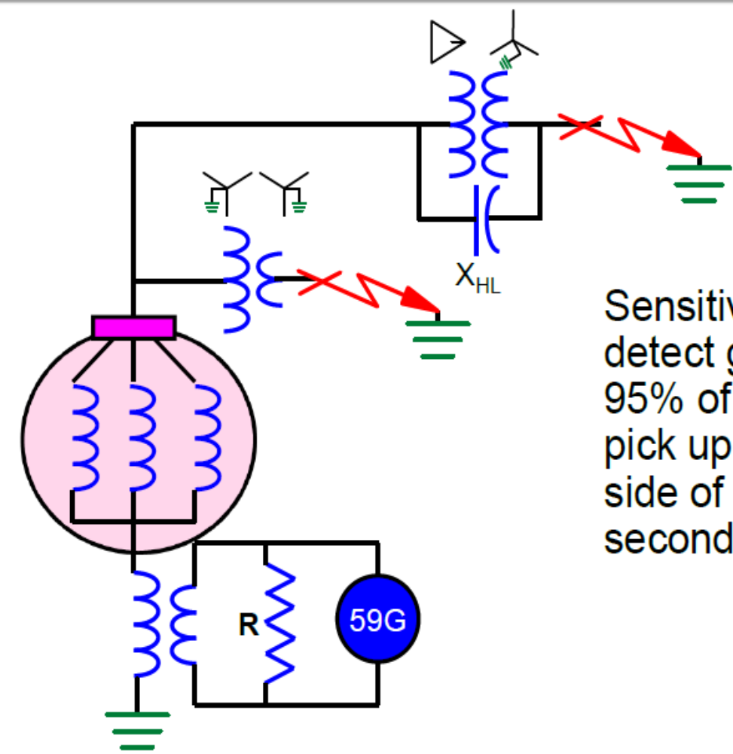
Generador con conexión a tierra de alta impedancia
Límite de Sensibilidad de la (59GN)
Ajustar sensiblemente el relé 59GN para detectar fallas a tierra hasta 95% del bobinado, también puede arrancar para fallas en el lado HV del GSU o en el circuito secundario del VT
68
68

Slide 69
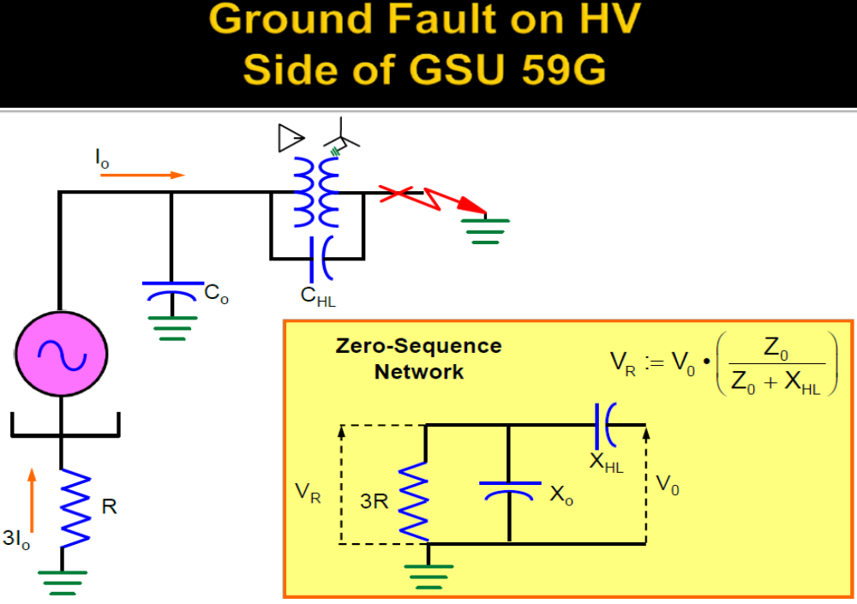

Slide 70


Generador - Distribución de flujo en el entrehierro
Flujo Total
Fundamental
Armónicos
Generador - Distribución de flujo
en el entrehierro

Slide 71

Distribución Típica de Tensión de Tercer Armónico del Generador
Las capacitancias de terminales y bobinado del generador
proporcionan el camino para
las corrientes de tercer armónico del estator a través de la resistencia de puesta a tierra

Slide 72

Distribución Típica de Tensión de Tercer Armónico del Generador
Construcción de máquinas- el paso del bobinado del estator
Niveles de excitación (MVAR) y potencia activa de la máquina (MW)
Capacitancia en terminales
Nota: Si el tercer armónico desaparece a través de la resistencia de neutro, se concluye que hay una falla a tierra cerca del neutro

Slide 73

Generador con conexión a tierra de alta impedancia
Subtensión de Tercer Armónico del Neutro (27TN)

Slide 74



Bajo condiciones normales,
27N3 se inhibe debido a
La caída de voltaje del tercer armónico a través de la resistencia de neutro
Para una falla cercana al neutro del devanado del estator, 27N3 cae porque se bypassea la resistencia de neutro
Un relé de sobretensión de supervisión (59C) ubicado en terminales del generador bloquea la operación del 27N3 durante el arranque o apagado para evitar
mal funcionamiento

Slide 75

Generador con conexión a tierra de alta impedancia
Diferencial de Tercer Armónico (87 TH)

Slide 76


Esquema de Comparación de 3er Armónico (59D)
Compara las magnitudes del tercer armónico
de voltaje en el neutro del generador con el de los terminales del generador

Slide 77

Análisis de bobinado del generador
Datos del generador
  18 polos
  216 ranuras
Paso del bobinado
  - Paso completo = 216/18 = 12 ranuras
  - Paso real = 128-120 = 8 ranuras
  - Paso real / paso completo = 8/12 = 2/3

Slide 78

Bobinado de paso completo

Slide 79

Bobinado de paso de 2/3
Elimina el tercer armónico

Slide 80

Generador con conexión a tierra de alta impedancia
Inyección de Baja Frecuencia (64S)
No se basa en el tercer armónico de generador
Proporciona protección de cobertura total
Proporciona protección en línea y fuera de línea
Es independiente de la frecuencia

Slide 81


Generador con conexión a tierra de alta impedancia
Inyección de Baja Frecuencia
81

Slide 82


PROTECCIÓN 100% DE FALLAS A TIERRA EN EL ESTATOR
Cobertura de los Elementos
Cobertura del 100% de falla a tierra del estator proporcionada por la superposición de 59N y los elementos 27TN o 59D

Slide 83

Generador con conexión a Tierra de Baja Impedancia

Slide 84

Generador con conexión a Tierra de Baja Impedancia
84

Slide 85


Generador con conexión a Tierra de Baja Impedancia
85
85

Slide 86

Generador con conexión a Tierra de Baja Impedancia
Sobrecorriente de Tierra (51G) y Sobecorriente Direccional (67N)
86

Slide 87

Generador con conexión a Tierra de Baja Impedancia
Diferencial de Tierra (87GN)

Slide 88
Fallas a Tierra del Campo del Rotor (64F)
Tipos de rotores
Mecanismos de falla de bobinado
Importancia de la protección del suelo en el campo
Métodos de detección de campo en tierra
Principio de funcionamiento de inyección de CC conmutada
Cepillos de puesta a tierra del eje

Slide 89





Slide 90



Slide 91
Mecanismos de falla del devanado de campo en
Rotores redondos
• Deterioro térmico
• Ciclos térmicos
• Abrasión
• Contaminación
• Sobretensiones repetitivas

Slide 92
Mecanismos de falla del devanado de campo en
Rotores de polos salientes
• Deterioro térmico
• Partículas abrasivas
• Contaminación
• Sobretensiones repetitivas
• Fuerzas centrífugas

Slide 93
Importancia de la Protección contra Fallas a Tierra del Campo del Rotor
Una sola falla a tierra en un devanado de campo no afecta el funcionamiento del generador.
Una segunda falla a tierra puede causar graves daños a la máquina:
  Vibración excesiva
  Fundición del acero y/o cobre del Rotor

Slide 94
Métodos de Detección de Fallas a Tierra del Campo del Rotor (64F)
Divisor de voltaje
Inyección de DC
Inyección de CA
Inyección de conmutación de CC

Slide 95
Divisor de Tensión
Este método es similar al utilizado para detectar la presencia de fallas a tierra en las baterías de control de la subestación. Utiliza un circuito divisor de voltaje y un relé de voltaje, que se conecta a través del punto medio del divisor y la tierra.

Slide 96
Inyección de Corriente Continua
En este método, una fuente de alimentación de CC, en serie con un relé de voltaje, se conecta a través del terminal negativo de excitación y tierra.

Slide 97
Inyección de Corriente Alterna
El método de inyección de CA no es tan popular como el método de inyección de CC.

Slide 98

Método de Inyección de Conmutación de CC

Slide 99
Método de Inyección de Conmutación de CC

Slide 100
Protección contra Operación
Anormal del Generador

Slide 101
Protección contra Operación Anormal del Generador
Térmico
Frecuencia anormal
Desbalance de corriente
Pérdida de sincronismo (Out of Step)
Pérdida de campo
Motorización
Energización Inadvertida
Sobreexcitación
Sobretensión
Backup

Slide 102

Protección Térmica del Estator
Generadores con sensores de temperatura

Slide 103
Causas de Desbalance de Corrientes
Transformadores monofásicos
Líneas de transmisión no transpuestas
Cargas desequilibradas
Fallas desequilibradas del sistema
Fases abiertas

Slide 104
Causas de Desbalance de Corrientes
La fuente más fuerte de I2 es la falla fase-fase en el generador
Generadores conectados con Transformador GSU delta-wye
  Las fallas a tierra del sistema aparecen como fallas fase-fase en el generador
  Las fallas a tierra del generador generalmente no generan I2 elevadas de consideración

Slide 105

Desbalance de Corrientes del Generador
Produce corrientes de secuencia negativa que:
Causan un flujo magnético que gira en oposición al rotor.
Inducen corrientes de doble frecuencia en el rotor.
El efecto Skin hace circular la corriente en la superficie del rotor y, en menor grado, en el arrollamiento de campo

Slide 106
Daños de las Corrientes de Secuencia Negativa (46)
Más allá de un punto, las corrientes inducidas en la superficie pueden provocar el calentamiento de las cuñas de metal que sostienen los devanados de campo y / o anillos de retención en los extremos del rotor, lo que les provoca sobrecalentamiento, expansión y se aflojan, con resultados catastróficos

Slide 107
Daños de las Corrientes de Secuencia Negativa
Para máquinas de polos salientes, corrientes de doble frecuencia se concentran en las caras de los polos y dientes
Aparecen altas corrientes en el arrollamiento amortiguador de la cara del polo
107

Slide 108

Capacidad de Corriente de Secuencia Negativa

Slide 109

Capacidad de corriente de secuencia negativa
Corto Tiempo

Slide 110
Capacidad de corriente de secuencia negativa

Slide 111


Slide 112

Causas comunes de Pérdida de Campo (LOF) (40)
Disparo accidental del interruptor de campo
Circuito abierto de campo
Cortocircuito de campo
Falla del regulador de voltaje
Pérdida de campo a la excitatriz principal
Pérdida de suministro de CA al sistema de excitación

Slide 113
Los factores limitantes son límites térmicos del rotor y el estator
Factor limitante de subexcitación es el calor del hierro en los extremos del estator
El ajuste de control de excitación se coordina con el límite de estabilidad en estado estacionario (SSSL)
El limitador de mínima excitación (MEL) previene al excitador de reducir el campo por debajo de SSSL

Slide 114
Efectos de la Pérdida de Campo
La temperatura del rotor aumenta debido a corrientes de Foucault
La temperatura del estator aumenta debido a alto consumo de potencia reactiva
Pueden producirse torques pulsantes
El sistema de energía puede experimentar colapso de tensión o perder la estabilidad de estado
estacionario.

Slide 115
Daños en el Arrollamiento de Amortiguamiento causados
por las Corrientes de Secuencia Negativa

Slide 116

Protección LOF Utilizando un Elemento Mho

Slide 117

Protección LOF usando Elementos Mho de compensación (Offset) negativa
Se pueden utilizar dos relés Mho modernos con offset
Relé con diámetro de impedancia de 1.0 pu detecta la condición LOF Desde plena carga hasta alrededor del 30% de carga
El primer relé se ajusta con tiempo de retardo corto de 0,1 s, sugerido por seguridad contra la operación errónea durante transitorios

Slide 118
Protección LOF usando Elementos Mho de compensación (Offset) negativa
El segundo relé se ajusta con tiempo de retardo 0,5 a 0,6 s proporciona protección para condición LOF hasta sin carga
Dos relés mho con offset proporcionan protección ante LOF para cualquier nivel de carga
Ambos relés se configuran con un offset de X′d / 2
La experiencia ha demostrado que estas configuraciones son seguras ante una amplia gama de condiciones del sistema. Sin embargo, se debe realizar un análisis de estabilidad transitoria para verificar esto.
118

Slide 119
Protección LOF usando 2 Elementos Mho de compensación (Offset) positiva y negativa
Este esquema combina relé Mho de offset positivo, relé direccional, y relé de subtensión aplicado en los terminales del generador y ajustado para mirar hacia la máquina
La unidad direccional supervisa la unidad Mho porque el offset positivo le permite operar para fallas externas hasta los terminales del generador
Mejora la cobertura

Slide 120
Antimotorización (32)
Se utiliza para proteger el generador de la motorización durante la pérdida de la máquina de impulso
Motorización:
  Desperdicia potencia del sistema
  Puede causar calentamiento en las turbinas de vapor ya que la ventilación se reduce considerablemente.
Los generadores a menudo se desconectan del sistema reduciendo la potencia hasta importar un poco para no desconectar con exportación de energía y entrar en exceso de velocidad (problema de la turbina)
  Esto se conoce como disparo secuencial.

Slide 121
Posible daños del motor principal (máquina de impulso) por Motorización del Generador
Sobrecalentamiento del álabe de la turbina de vapor
Cavitación de álabes de turbinas hidráulicas
Daños en rodamientos de turbinas de gas
Peligro de explosión en motores Diesel
por combustible sin quemar

Slide 122
Elemento de Potencia Direccional (32)

Slide 125

Protección contra Sobreexcitación (24)
• A medida que aumenta el voltaje por encima del valor nominal, aumenta el flujo disperso
• El flujo disperso induce corriente en la estructura de soporte del transformador que provoca un rápido calentamiento localizado.
La sobreexcitación ocurre cuando la relación V/f excede 1.05
Causa el calentamiento del generador
La protección de Volt/Hertz (24) debe disparar el generador

Slide 126
Estator dañado debido a Sobreexcitación

Slide 128

Protección contra sobreexcitación
Característica de tiempo definido de nivel doble
Características de tiempo inverso y definido

Slide 129
Protección contra Sobretensión (59)
La sobretensión ocurre con mayor frecuencia en generadores hidroeléctricos
Protección contra Sobretensión (59)
  Elemento instantáneo fijado en 130% a 150% de la tensión nominal
  Elemento de retardo establecido en aproximadamente 110% de la tensión nominal

Slide 130
Protección contra Frecuencias Anormales (81)
La subfrecuencia puede ocurrir debido a una sobrecarga del sistema.
  Pérdida de generación
  Pérdida de líneas de conexión que importan energía
La subfrecuencia es un problema para el generador.
  Disminuye la ventilación
  La densidad de flujo (V / Hz) aumenta
El límite de subfrecuencia es normalmente dictado por el generador y la turbina.
  Generador: V / Hz y carga
  Turbina: problemas de vibración
Puede producirse una sobrefrecuencia por el rechazo de la carga
La sobrefrecuencia no suele ser un problema con el generador.
  Se mejora la ventilación
  La densidad de flujo (V / Hz) disminuye
El límite de sobrefrecuencia generalmente lo dicta la turbina (vibración)
130

Slide 131
Para eventos de sobrefrecuencia, la potencia del motor primario del generador se reduce para que la generación iguale a la carga
Para eventos de subfrecuencia, se implementa la desconexión de carga para que la carga sea igual a la generación
  Es imperativo que se coordine el disparo por baja frecuencia de un generador con sistema de despeje de carga por subfrecuencia

Slide 132
Condiciones de funcionamiento anormales
81 - Frecuencia de pasos
  Cualquier paso puede aplicarse con sobre o subfrecuencia
  Coordinación con el sistema Load Shedding
81A - Acumulador de baja frecuencia
Acumulación de tiempo en bandas de subfrecuencia
Limita el daño total durante la vida útil de la máquina
      Normalmente se utiliza para alarmar
81R - Tasa de cambio de frecuencia
  Permite disparar en oscilaciones de frecuencia rápidas

Slide 133
Protección contra Frecuencias Anormales (81)

Slide 134
81A - Acumulador de baja frecuencia
Los álabes de la turbina están diseñados y ajustados para operar a frecuencias nominales
Operar a frecuencias diferentes a las nominales puede resultar en resonancia y daño por fatiga de los álabes
  En máquinas de 60 Hz, el rango de frecuencia de funcionamiento típico:
    Álabes de 18 a 25 pulgadas = 58,5 a 61,5 Hz
    Álabes de 25 a 44 pulgadas = 59,5 y 60,5 Hz
  Operación acumulada, durante la vida útil de la máquina, no más de:
    10 minutos para frecuencias entre 56 y 58,5 Hz
    60 minutos para frecuencias entre 58,5 y 59,5 Hz

Slide 135
Protección Fuera de Sincronismo del Generador
Out-Of-Step – OOS – Fuera de Paso (78)
Tipos de inestabilidad
  Estado estable: voltaje e impedancias estables (flujo de carga)
  Transitoria: falla, donde el voltaje y la impedancia cambian rápidamente
  Dinámica: Oscilaciones de la amortiguación del AVR (generalmente baja f)
Ocurre con desbalance de carga y generación
  Cortocircuitos que son severos y cercanos
  Pérdida de líneas que salen de la planta de energía (aumenta la impedancia de la ruta del flujo de carga)
  Grandes pérdidas o ganancias de carga después de la ruptura del sistema
El generador acelera o desacelera, cambiando el ángulo de voltaje entre él mismo y el sistema

Slide 136
Cuando un generador pierde el sincronismo (sincronismo) con el sistema de potencia, se desarrolla altos niveles de transitorios del torque del eje.
Si la frecuencia de deslizamiento se acerca a la frecuencia natural del eje, el par producido puede romper el eje.
El alto valor de flujo en el hierro del extremo del núcleo del estator puede sobrecalentarse y daña el núcleo del estator del generador.
GSU sometido a altas corrientes transitorias y esfuerzos mecánicos.

Slide 137
Para máxima transferencia de potencia:
• El voltaje de GEN y SYSTEM debe ser nominal - Las fallas disminuyen el voltaje
• La impedancia de las líneas debe ser baja; las líneas de salida aumentan la impedancia

Slide 138
Posible daño de
Operación del Generador Fuera de Sincronismo (Out of Step-OOS)
Solicitación mecánica en los devanados de la máquina
Daño al eje como resultado de pulsaciones pares de torsión
Temperaturas elevadas del núcleo del estator
Solicitación térmica en el transformador elevador

Slide 139
Esquema de protección (78) contra Pérdida
de Sincronismo de Un Solo Blinder
El esquema de protección OOS más popular es la de un solo Blinder
El área de actuación está restringida al área definida por región interior de círculo Mho y área entre los Blinders A y B
La impedancia de secuencia positiva debe partir fuera de Blinder A o Blinder B
Debe oscilar a través del área de pickup y avanzar hacia el Blinder opuesto
El tiempo de oscilación debe ser mayor que el ajuste de tiempo de retardo

Slide 140
Energización Inadvertida del Generador
Causas comunes: errores humanos, fallas del circuito de control y descargas en el interruptor, combinación
Arranque del Generador arranca como Motor de Inducción.
Las altas corrientes inducidas en el rotor provocan rápido calentamiento
Altas corrientes de estator

Slide 141
Por lo general, la protección normal del generador no es adecuado para detectar la energización inadvertida
El generador se comporta como un motor de inducción.
Flujo inducido en el rotor del generador que provoca calentamiento rápido del rotor

Slide 142
Lógica de Protección contra la Energización Inadvertida del Generador
El subtensión (27) supervisa la sobrecorriente instantánea de ajuste bajo (50) - El ajuste recomendado 27 es 50% o menos del voltaje normal
El temporizador de pickup garantiza que el generador esté muerto durante un tiempo fijado para atravesar fallas del sistema trifásico
El temporizador de dropout es por que el elemento de sobrecorriente tendrían la oportunidad de dispararse si el voltaje es superior al ajuste de 27 durante el evento

Slide 143

Protección de Respaldo

Slide 144
Objetivo de la Protección de Respaldo o
Backup
La protección de respaldo del sistema para generadores consta de protección con retardo para condiciones de fallas fase-tierra y fallas multifase.
Los esquemas de protección de respaldo del generador protegen contra la falla de la protección del sistema y fallas del sistema de despeje prolongado.
La configuración de relés para protección de respaldo debe ser sensible para detectar condiciones de corrientes fallas bajas
Los ajustes deben equilibrar los requisitos opuestos de sensibilidad para detectar fallas distantes y seguridad para prevenir salidas innecesarias del generador
144
144

Slide 145

Sobrecorriente Restringido por Tensión (51V)

Slide 146

Característica de Elemento Mho de Distancia (21)

Slide 147
Elemento de verificación de sincronismo (25)
Perturbaciones del sistema de energía causada
por un cierre fuera de sincronismo

Slide 150
Idealmente, el cierre del interruptor deberá ser cuando el ángulo del fase entre el generador y el sistema sea cero.
Para lograr esto, el cierre del interruptor deberá ser enviado antes, para que los ángulos de fase coincidan al momento en que se cumpla el tiempo de cierre del interruptor.
La diferencia de voltaje deberá ser minimizada y no exceder el 5%. Esto ayuda a mantener la estabilidad del sistema previniendo el flujo de potencia (VARS) al sistema.
Adicionalmente, si el voltaje del generador es excesivamente menor al del sistema al momento de cierre del interruptor, el ajuste sensible del relevador de potencia inversa deberá dispararlo.
La diferencia de frecuencia deberá ser minimizada en la practica por el control del motor primario (dentro de sus limitaciones de respuesta).
Una gran diferencia de frecuencias causa una rápida carga del generador, o una excesiva motorización de la máquina.

Slide 151
Lo anterior se manifiesta en una oscilación de potencia en el sistema, y torques mecánicos en la maquina.
Adicionalmente, si la maquina (generador) es motorizada , el ajuste sensible del relevador de potencia inversa deberá disparar al interruptor.
Los limites de deslizamiento de frecuencia aplicados a ciertos tipos de maquinas, se basan en lo siguiente:
  La Robustez de la Turbina.
  La Controlabilidad de la Turbina.
  La Capacidad (MVA).

Slide 195


